Slide 1

Khóa đào tạo Lập trình Web sử dụng PHP
Học viện Công nghệ thông tin HanU

Slide 2
Day 28: CSS
ID & Class
Demo 1, 2
Div
Demo 3, 4
Practice 1
Xác định vị trí của DIV
Demo 5
Absolute vs. Relative
Demo 6
Clear
Demo 7
Reading

Slide 3
ID và Class
ID và Class thuộc về thuộc tính Global – tất cả tag trong HTML đều có thuộc tính này (trừ HTML 5 có 1 số ngoại lệ)
ID để định danh các đối tượng riêng biệt, không trùng lặp, ID giống như là tên biến trong lập trình – unique – và dùng trong 1 số đoạn code để thao tác sự kiện với đối tượng đó
Class chủ yếu dùng để khai báo các thuộc tính trang trí
<li id=“DoiTuongQuanTrong" class="item">
<div class=“TieuDeChinh"></div>
<div class=" TieuDeChinh "></div>
<div class=" TieuDeChinh "></div>

Slide 4
Demo 1
Tạo file demo1.css
#menu {
background-color: #ccc;
padding: 20px
}
.tieude {
color: red;
font-weight: bold;
}

Slide 5
Demo 1 (cont)
Tạo file demo1.html
<html>
<head>
<link rel="stylesheet" type="text/css" href="demo1.css">
</head>
<body>
<div id="menu">
<h1>Cac ban chua hoan thanh het bai tap la NGUOI XAU!</h1>
<p class="tieude">Cung khong phai the dau a, chung em ban thoi</p>
<p class="tieude">Va chung em cung co nhieu viec phai lam nua!!!</p>
</div>
</body>
</html>

Slide 6
Demo 2
Chèn CSS trực tiếp
<html>
<head>
<style type="text/css">
#menu{background-color: yellow; padding: 20px}
p{color:blue;font-weight: bold}
body{background-image: url("img/backgrd.jpg")}
</style>
</head>
<body>
<div id="menu">
<h1 style="color: purple; font-family: courier;font-size:300%">Cac ban chua hoan thanh het bai tap la NGUOI XAU!</h1>
<p class="tieude">Cung khong phai the dau a, chung em ban thoi</p>
<p class="tieude">Va chung em cung co nhieu viec phai lam nua!!!</p>
</div>
</body>
</html>

Slide 7
Div
Là một cách dùng khác của table
Hầu hết các giao diện chuyên nghiệp đều dựa chủ yếu vào DIV
Có cách khai báo, sử dụng linh hoạt hơn table
Dễ định dạng, thay đổi thiết kế hơn table

Slide 8
Demo 3 – Div vs. Table
Copy file demo3.html vào web server và chạy thử
Tìm cách tùy biến cách sử dụng thẻ Div trong ví dụ này theo cách của mình

Slide 9
Demo 4 – Div vs. Table
Copy file demo4.html vào web server và chạy thử
Tìm cách tùy biến cách sử dụng thẻ Div trong ví dụ này theo cách của mình

Slide 10
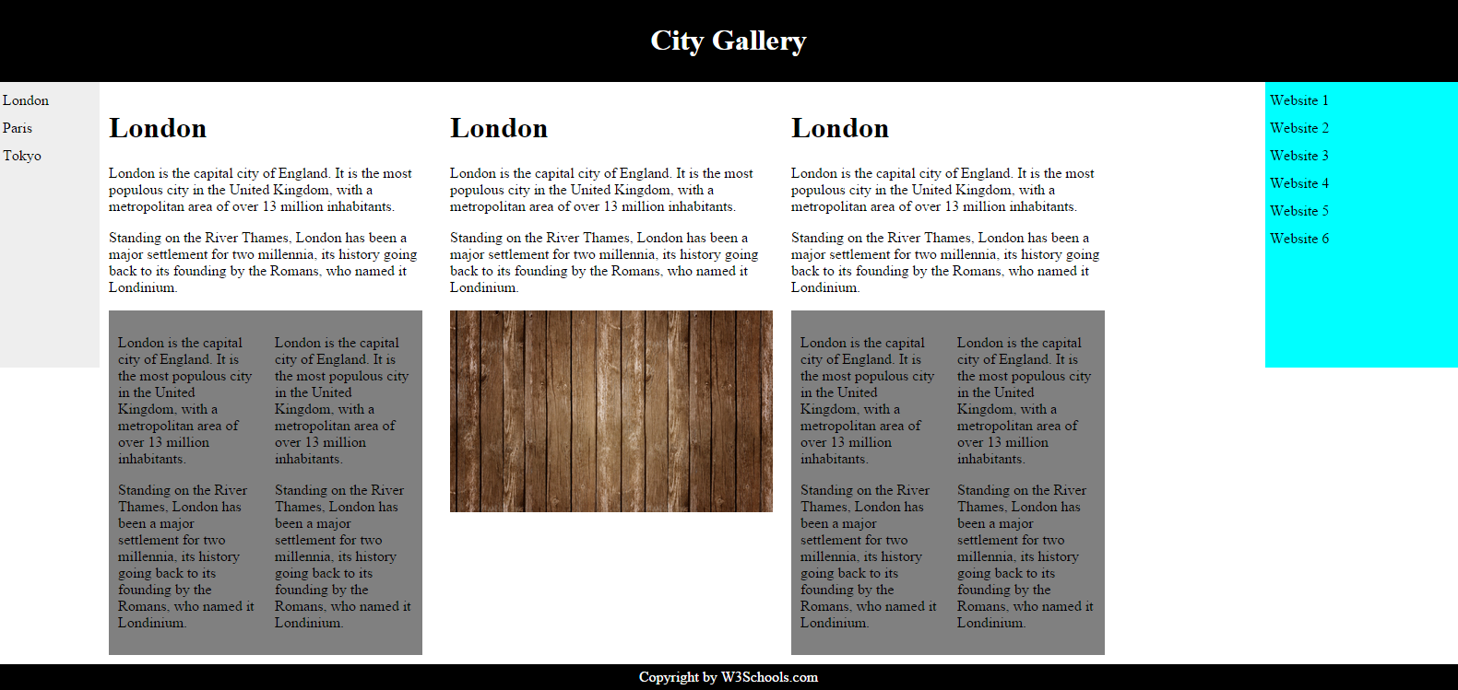
Practice 1
Từ demo 4, chỉnh sửa giao diện theo như hình dưới đây

Slide 11
Xác định vị trí của DIV
Một trong những khó khan khi dùng table là việc di chuyển các khối đối tượng một cách nhanh chóng và linh hoạt
Với đặc điểm của DIV là dễ dàng định vị 1 block nội dung theo tọa độ xác định có thể giải quyết vấn đề này

Slide 12
Demo 5
Khai báo CSS (dùng demo 4 để thêm vào):
Khai báo DIV:
#absoluteposition {
background-color:yellow;
position: absolute;
top: 300;
left: 510;
width: 200px;
}
<div id="absoluteposition">
<ul>
<li><a href="this.html">This is a link</a></li>
<li><a href="that.html">That is a link</a></li>
<li><a href="theOther.html">The Other link</a></li>
</ul>
</div>

Slide 13
Absolute vs. Relative
Khi định vị một nội dung nằm trong phạm vi thẻ DIV, có 2 loại định vị tọa độ:
Tuyệt đối (Absolute): tọa độ sẽ được xác định chính xác theo độ phân giải của màn hình
Tương đối (Relative): tọa độ sẽ được căn theo độ xê dịch của đối tượng hiện tại theo đối tượng khai báo ngay trước hoặc bao trùm đối tượng hiện tại

Slide 14
Demo 6
Dùng demo 4 cho lần lượt 2 loại ID sau (cho khai báo DIV từng nội dung dùng mỗi loại ID này nằm bên trong ID “section”):
#absoluteposition {
background-color:yellow;
position: absolute;
top: 50;
left: 50;
width: 200px;
}
#relativeposition {
background-color:yellow;
position: relative;
top: 50;
left: 50;
width: 200px;
}

Slide 15
Clear
Khi sử dụng định vị tọa độ thì các DIV có thể chồng lên nhau
Khi không sử đụng định vị tọa độ thì các DIV sẽ xếp theo thứ tự từ trái sang phải
Thuộc tính clear có tác dụng sắp xếp nội dung DIV ngay ở ngoài (trái hoặc phải) nội dung DIV ở trên bất kể khai báo DIV ở trên theo dạng gì

Slide 16
Demo 7
Thử nghiệm tạo file demo7.html dựa theo demo4.html có bao gồm hai thẻ DIV sử dụng theo hai cách ở dưới
#withoutclear{
background-color:yellow;
float: left;
width: 200px;
height: 100px;
margin: 1em;
}
#usingclear{
background-color:brown;
clear: left;
width: 600px;
height: 200px;
margin: 2em;
}

Slide 17
Reading
Đọc và tìm hiểu nội dung của 19 pages:
http://learnlayout.com/no-layout.html

